Slide 1
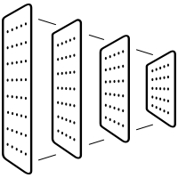
IV. ỨNG DỤNG CỦA CNN

Slide 2
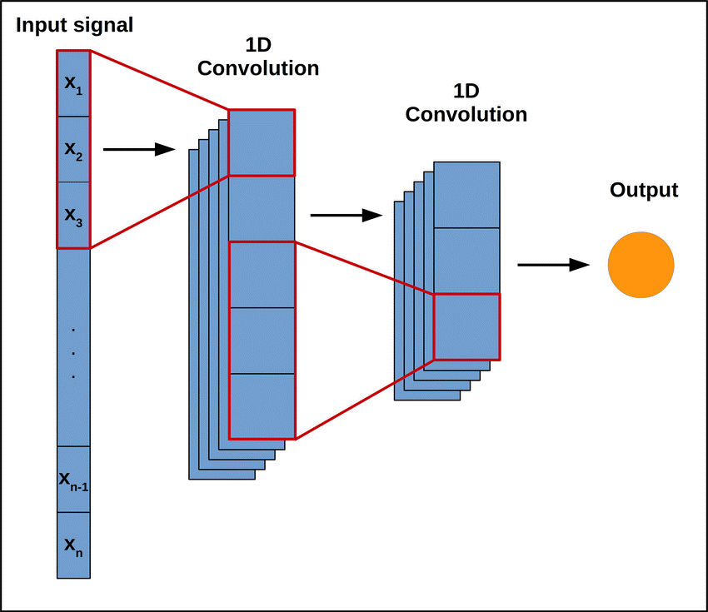
A. CNN 1-D
1D CNN thường được áp dụng vào việc dự đoán chuỗi thời gian và nhận diện tín hiệu. Chúng rất hiệu quả trong việc trích xuất đặc trưng từ dữ liệu 1 chiều như ECG hoặc dự đoán lưu lượng giao thông.

Slide 3
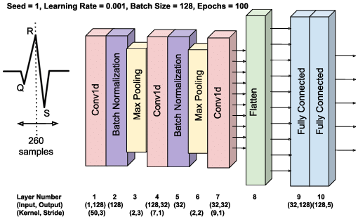
A. CNN 1-D
Trích xuất đặc trưng từ dữ liệu 1 chiều - ECG

Slide 4
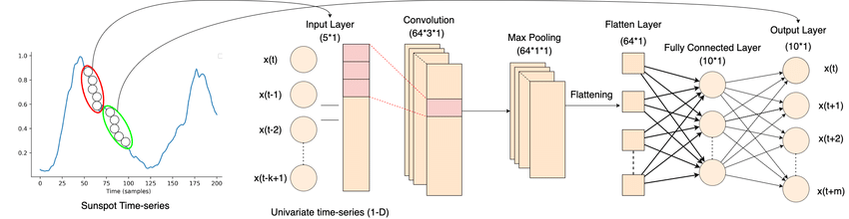
1. Dự đoán chuỗi thời gian

Slide 5
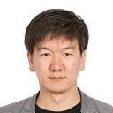
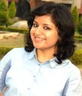

1. Dự đoán chuỗi thời gian
Erdenebayar: Đã đề xuất một phương pháp dự đoán atrial fibrillation từ dữ liệu ECG sử dụng 1-D CNN trên dữ liệu ECG ngắn tự động.
Harbola và Coors: Đã đề xuất sử dụng 1-D CNN để dự đoán tốc độ gió chủ đạo và hướng gió chủ đạo.
D. Han: Áp dụng 1-D CNN vào việc dự đoán luồng giao thông trên cao tốc. Sử dụng 1-D CNN để trích xuất đặc trưng không gian của luồng giao thông, kết hợp với đặc trưng thời gian để dự đoán luồng giao thông.

Slide 6
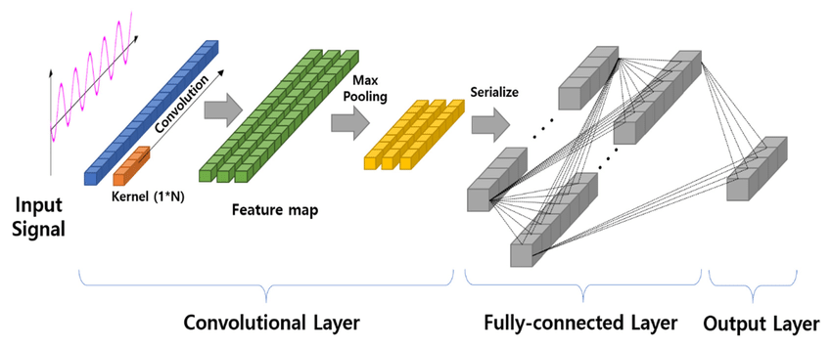
2. Nhận diện tín hiệu

Slide 7
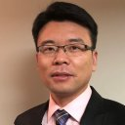
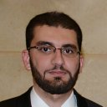
2. Nhận diện tín hiệu
Q. Zhang: Đã đề xuất cấu trúc multiresolution 1-D CNN để nhận diện loạn nhịp tim và các bệnh lý khác dựa trên dữ liệu ECG.
O. Abdeljaber: Đã đề xuất một phương pháp nhận diện tổn thương cấu trúc trực tiếp từ tín hiệu rung môi trường sử dụng 1-D CNN.
Thiết kế một mạng 1-D CNN nhỏ gọn được sử dụng trong việc phát hiện lỗi và xác định mức độ nghiêm trọng của các vòng bi bóng.

Slide 8
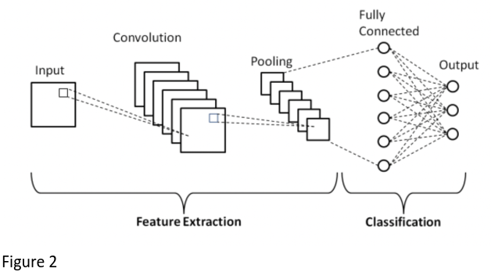
B. CNN 2-D
Trong ứng dụng 2D, CNN thường được sử dụng cho phân loại hình ảnh và nhận dạng đối tượng. Chúng đã đóng góp đáng kể trong việc phân loại và phát hiện đối tượng trong ảnh, bao gồm cả ứng dụng trong lĩnh vực y khoa và giao thông.

Slide 9
1. Phân loại hình ảnh
LeNet-5: Được xem là ứng dụng đầu tiên trong việc phân loại chữ số viết tay.
AlexNet: Đánh dấu sự bùng nổ của các phương pháp phân loại dựa trên CNN.
Simonyan và Zisserman: Nhấn mạnh về tầm quan trọng của độ sâu trong mạng nơ-ron, tuy nhiên các CNN ban đầu chỉ có khoảng dưới mười lớp.
GoogLeNet và VGGNets: Các kiến trúc mạng sâu hơn đã được đề xuất, cải thiện đáng kể độ chính xác trong nhiệm vụ phân loại.
Facebook: Mở mã nguồn của ResNeXt-101, mở rộng số lớp của ResNeXt lên 101 và đạt được kết quả đứng đầu trên ImageNet.
Nghiên cứu trong lĩnh vực y học: Các nghiên cứu của Li et al., Jiang et al., và Bruno và Osorio tập trung vào áp dụng CNN trong phân loại bệnh về phổi, ung thư vú và biển báo giao thông.

Slide 10
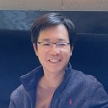
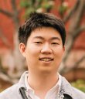
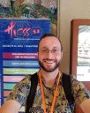
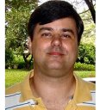
1. Phân loại hình ảnh
K. He: Đề xuất SPP-Net để đảm bảo kích thước đầu ra đồng nhất cho các hình ảnh đầu vào khác nhau. Đồng thời, đề xuất ResNet để giải quyết vấn đề giảm chất lượng khi huấn luyện mạng sâu hơn.
Y. Chen: Đề xuất DPN (double path network) để phân loại hình ảnh bằng cách phân tích sự tương đồng và khác biệt giữa ResNet và DenseNet.
Q Li: Thiết kế một CNN tùy chỉnh với các lớp tích chập nhẹ để phân loại bệnh về phổi.
Jiang: Đề xuất phương pháp dựa trên các mô-đun SE-ResNet để phân loại mô cơ vú ung thư.
Bruno và Osorio: Sử dụng mạng inception để phân loại biển báo giao thông.

Slide 11
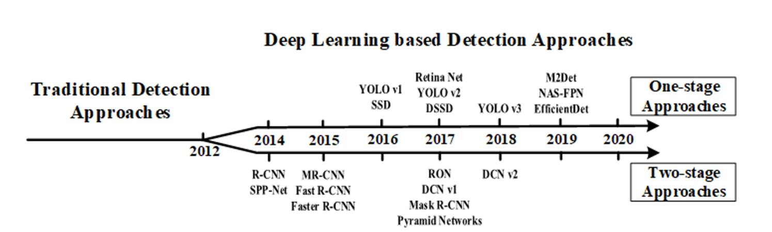
2. Nhận dạng đối tượng

Slide 12
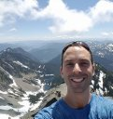
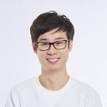
2. Nhận dạng đối tượng
Ross Girshick:
Phát triển R-CNN: Sử dụng đề xuất vùng trước và CNN để phân loại đối tượng, tiến bộ đáng kể trong phát hiện đối tượng.
Fast R-CNN: Cải tiến từ R-CNN, giới thiệu lớp ROI pooling, chia sẻ đặc trưng tích chập giữa phân loại đối tượng và việc dự đoán hộp giới hạn.
Shaoqing Ren: Faster R-CNN: Bổ sung lựa chọn đề xuất vùng trước để tăng tốc độ xử lý. Giới thiệu mạng RPN (Region Proposal Network) vào cuối lớp tích chập.
Kaiming He: Feature Pyramid Network (FPN): Thêm vào Faster R-CNN để hỗ trợ việc kết hợp đặc trưng đa quy mô thông qua một cấu trúc kim tự tháp đặc trưng.

Slide 13
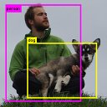
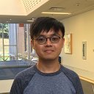
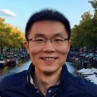
2. Nhận dạng đối tượng
Joseph Redmon: YOLO (You Only Look Once) v1, v2, và v3: Đề xuất mô hình dự đoán đối tượng trực tiếp thông qua việc sử dụng mạng nơ-ron duy nhất và tối ưu hóa mô hình từ phiên bản này sang phiên bản khác.
Hei Law và Jia Deng: Đề xuất phương pháp dự đoán trực tiếp góc trên bên trái và góc dưới cùng bên phải của các hộp giới hạn của các đối tượng, không sử dụng anchor boxes.

Slide 14
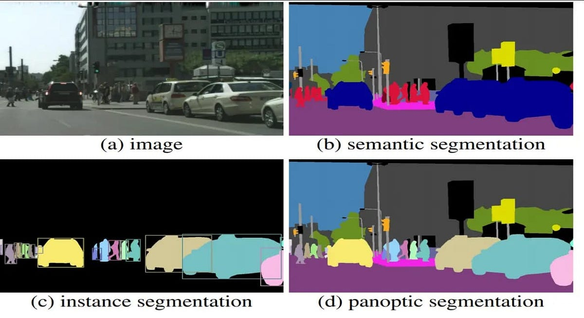
3. Phân đoạn ảnh

Slide 15
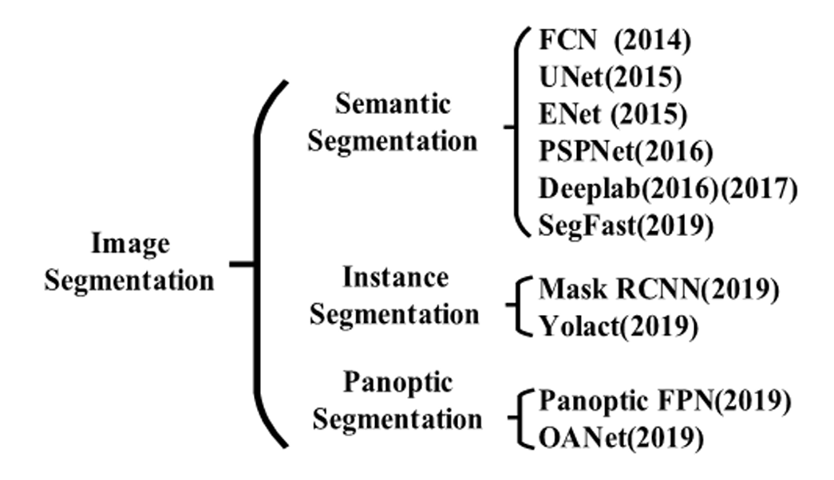
3. Phân đoạn ảnh

Slide 16
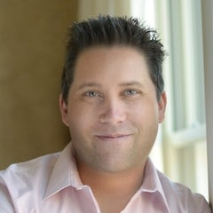
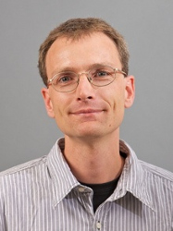
3. Phân đoạn ảnh
Jonathan Long: Đề xuất mạng nơ-ron tích chập hoàn toàn (fully convolutional networks) cho phân đoạn ảnh, mở ra việc sử dụng CNN cho nhiệm vụ này.
Ronneberger: Giới thiệu U-Net, một kiến trúc mạng CNN với đặc điểm đa quy mô, được áp dụng trong phân đoạn ảnh y khoa.
ENet, PSPNet,… cũng được đề xuất để giải quyết các vấn đề cụ thể trong phân đoạn hình ảnh.

Slide 17

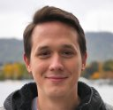
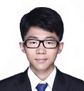
3. Phân đoạn ảnh
Kaiming He: Đề xuất mask-RCNN cho nhiệm vụ phân đoạn theo thực thể, chia sẻ đặc trưng tích chập giữa các nhiệm vụ thông qua cấu trúc liên tục.
Daniel Bolya: Sử dụng ResNet-101 và FPN dựa trên RetinaNet để kết hợp các đặc trưng đa quy mô, đáp ứng yêu cầu về thời gian thực.
Alexander Kirillov: Đưa ra khái niệm phân đoạn Panoptic, kết hợp FPN với mask-RCNN để tạo ra phân đoạn ngữ nghĩa.
Huanyu Liu: Đề xuất OANet, một mô hình khác dựa trên FPN của mask-RCNN với thiết kế end-to-end khác biệt.

Slide 18
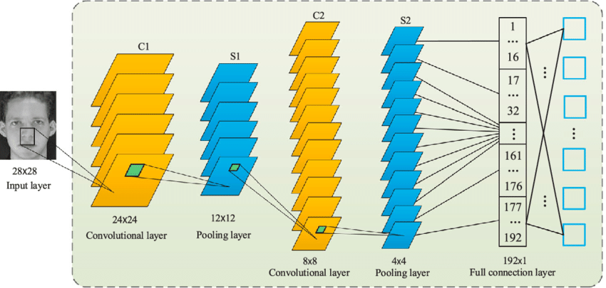
4. Nhận dạng khuôn mặt

Slide 19
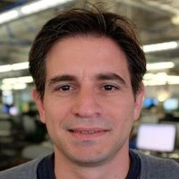
4. Nhận dạng khuôn mặt
Yaniv Taigman: Đề xuất DeepFace, tiến hành phát hiện khuôn mặt, căn chỉnh, trích xuất và phân loại. Sử dụng mạng Siamese để huấn luyện mô hình.
DeepID: Trực tiếp đưa hai hình ảnh khuôn mặt vào CNN để trích xuất vector đặc trưng cho phân loại.
DeepID2 và DeepID2+: Mở rộng từ DeepID, giới thiệu hàm mất mát phân loại và xác minh.
DeepID3: Đề xuất hai loại cấu trúc, có thể được xây dựng bằng cách xếp các lớp tích chập của VGGNet hoặc các mô-đun inception.
FaceNet: Google đề xuất sử dụng triplet loss thay vì softmax để học các vector biểu diễn khuôn mặt hiệu quả hơn, sử dụng mạng CNN 22 lớp và hàng trăm triệu hình ảnh.
VGGFace : Sử dụng triplet loss để huấn luyện mô hình nhận diện khuôn mặt.

Slide 20
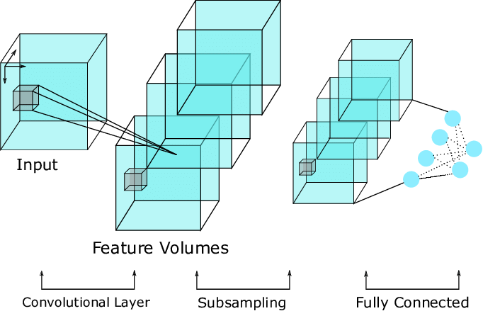
C. CNN Đa chiều
CNN đa chiều, như CNN 3D, được áp dụng trên dữ liệu với số chiều lớn hơn, thường được sử dụng cho việc nhận diện hành động của con người trong video hoặc phát hiện đối tượng trong không gian 3 chiều. Các ứng dụng này cũng mở rộng sang việc xử lý hình ảnh y khoa như tia X và hình ảnh CT.

Slide 21
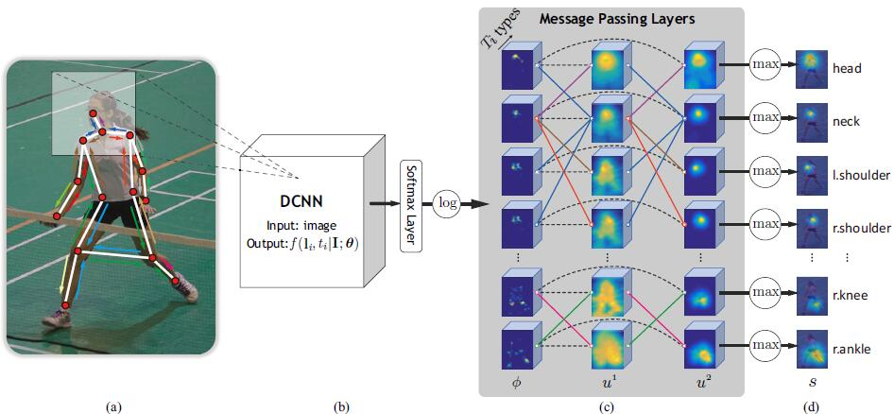
1. Nhận diện hành động con người

Slide 22
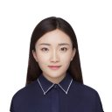
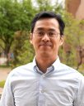
1. Nhận diện hành động con người
Congqi Cao:
Sử dụng 3D CNN để trích xuất đặc trưng từ các khớp cơ thể thay vì toàn bộ cơ thể.
Đưa các đặc trưng này vào một máy học SVM tuyến tính để phân loại.
Junzhou Huang:
Thiết kế một cấu trúc CNN 3D để nhận diện ngôn ngữ ký hiệu.
Các lớp tích chập 3D tự động trích xuất các đặc trưng không gian và thời gian từ luồng video.
Đưa các đặc trưng này vào lớp FC để phân loại.
Yi Huang: Kết hợp luồng tư thế tích chập 3D với luồng diện mạo tích chập 2D để tạo ra thông tin hành động con người có tính phân biệt cao hơn.

Slide 23
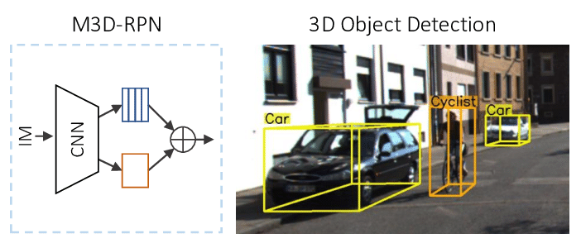
2. Nhận diện, phát hiện đối tượng

Slide 24
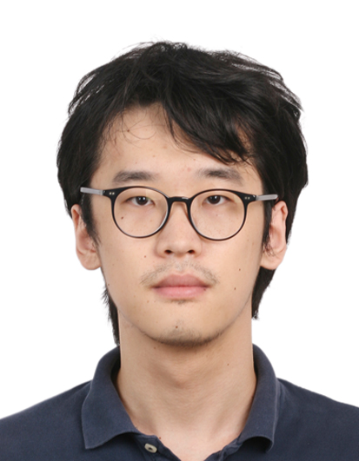
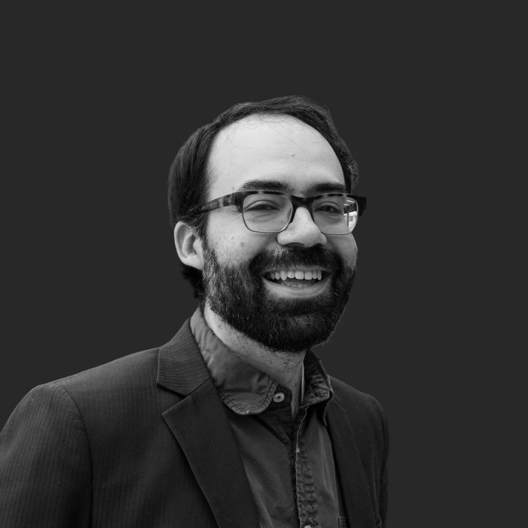
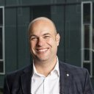

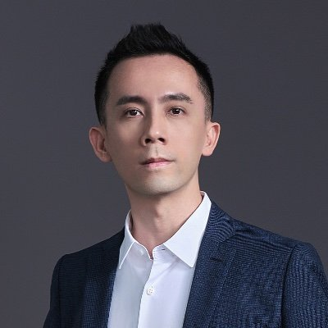
2. Nhận diện, phát hiện đối tượng
Zhirong Wu: Đề xuất một mô hình 3D CNN tạo hình gọi là 3-D ShapeNet, áp dụng cho việc nhận diện đối tượng trong hình ảnh RGBD.
Daniel Maturana và Sebastian Scherer: Đề xuất VoxNet, một kiến trúc 3D CNN chứa hai lớp tích chập 3D, một lớp gộp và hai lớp FC.
Shuran Song và Jianxiong Xiao: Đề xuất một mạng đề xuất vùng 3D để học đặc trưng hình học của các đối tượng và thiết kế một mạng nhận diện đối tượng kết hợp sự đầu ra của VGGNet và 3D CNN để học cùng lúc hộp giới hạn 3D và phân loại đối tượng.

Slide 25
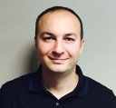
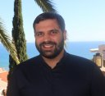
2. Nhận diện, phát hiện đối tượng
Yin Zhou và Oncel Tuzel:
Đề xuất một VoxelNet từ điểm đám mây 3D dựa trên việc cảm biến đối tượng 3D.
VoxelNet chứa các lớp học đặc trưng, các lớp tích chập 3D và RPN.
Francisco Pastor: Thiết kế TactNet3D, sử dụng các đặc trưng cảm ứng để nhận diện đối tượng.

Slide 26
THANK YOU
Thank you chatGPT

